Slide 1
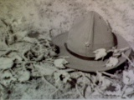
ЭХО АФГАНСКОЙ ВОЙНЫ

Slide 7
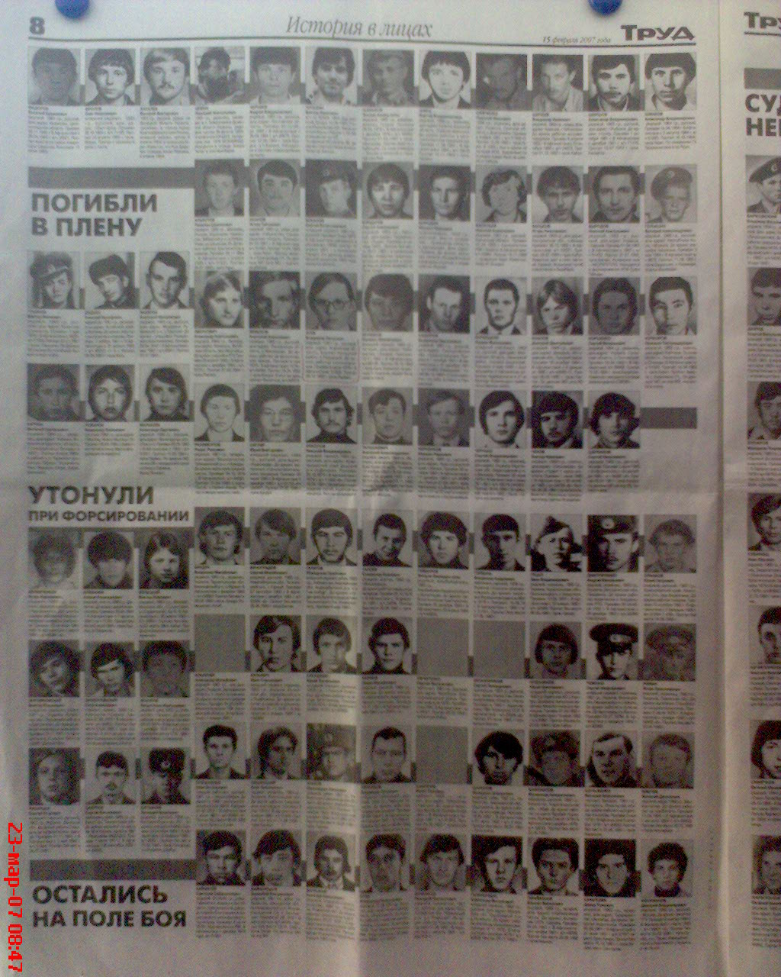

Slide 9
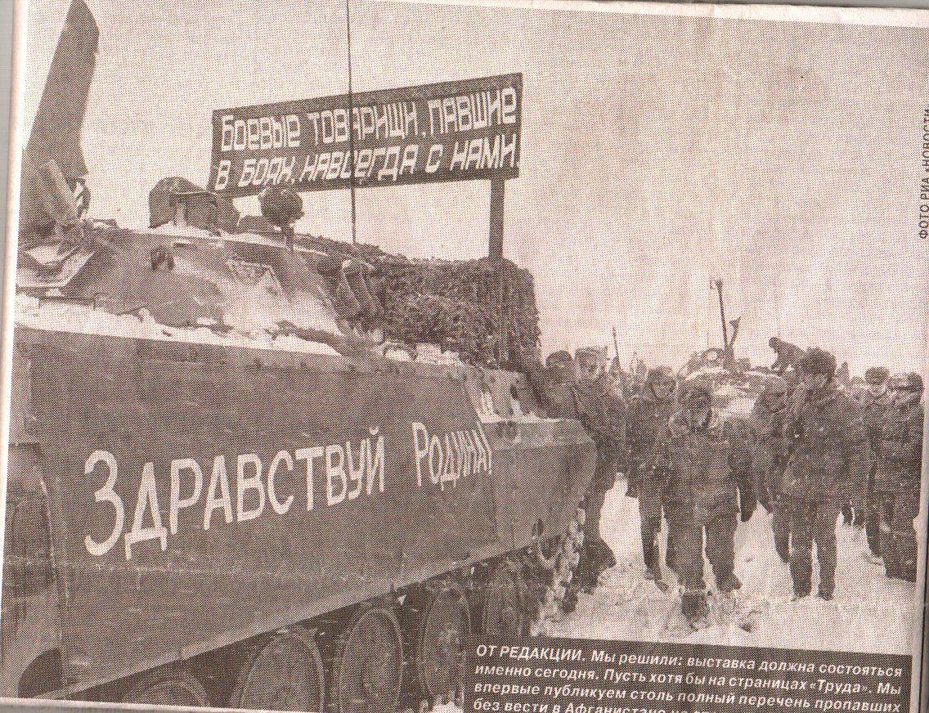

Slide 11
Результаты исследования
А н к е т а.
____________________________________________________________________________
Укажите свой возраст
1. Считаете ли вы, что проблема возвращения на Родину бывших советских
военнослужащих, пропавших без вести или захваченных в плен при
исполнении интернационального долга в Афганистане действительно
существует?
► Да
► нет
► затрудняюсь ответить
2. Необходимо ли решать эту проблему спустя 20 лет?
► Да
► нет
► затрудняюсь ответить
Обоснуйте свое мнение.
3. Что вы можете предложить для решения этой проблемы?
-«Да» ответили 90% респондентов
-«нет» ответили 0% респондентов
-«затрудняюсь ответить» ответили 10%
-«Да» ответили 80% респондентов
-нет» ответили 10% респондентов
-«затрудняюсь ответить» ответили 10%
-«Государство» ответили 60% респондентов
-«Дума» ответили 20% респондентов
-«Затрудняюсь ответить» ответили 20%

Slide 15
Пропавшие без вести

Slide 16
Hам нужна - правда,
чтобы понять и оценить то, что случилось на афганской войне.
Впереди нам нужна – память,
чтобы помнить и знать всех, кто не вернулся оттуда. Не забывать,
что каждый из них до конца выполнил свой долг и достоин нашей
памяти.
Нам нужна – человечность,
чтобы матери и отцы тех, кто не вернулся, не чувствовали себя
одинокими.

Slide 17
«В России не должно быть забытых полков, батальонов, офицеров, солдат». C. Миронов

